Slide 1


“ESTUDIO DE AFLATOXINAS EN DOS VARIEDADES DE MANÍ (Arachis hypogaea L.) INIAP-381 ROSITA E INIAP-382 CARAMELO MEDIANTE ANÁLISIS BROMATOLÓGICOS EN LA CADENA AGROALIMENTARIA”.
AUTORES: MORÁN ESTRELLA, MARY CARMEN
NOGALES DELGADO, MADELEINE JOSENKHA
DIRECTOR: Ph.D NEIRA MOSQUERA, JUAN ALEJANDRO
SANTO DOMINGO
2019

Slide 2
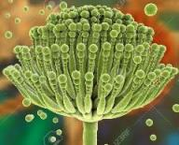

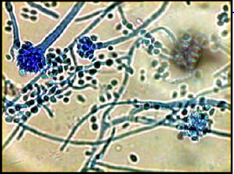
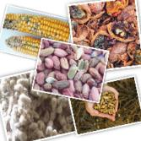



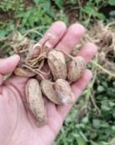
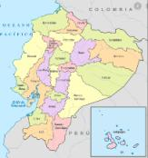
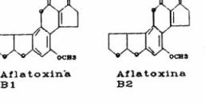

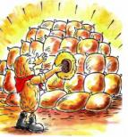
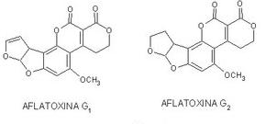
INTRODUCCION
A. flavus y A. parasiticus
> H ; > 25℃

Slide 3

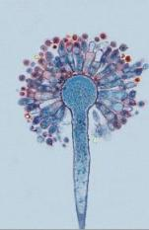
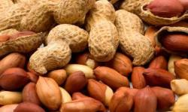

OBJETIVO GENERAL
Estudiar la presencia de aflatoxinas en las variedades de maní (Arachis hypogaea L.): Iniap-381 Rosita e Iniap-382 Caramelo mediante análisis bromatológicos en la cadena agroalimentaria.

Slide 4
OBJETIVOS ESPECÍFICOS
Determinar la presencia de aflatoxinas en dos variedades de maní para consumo humano en Ecuador, mediante el estudio de su relación con las características físico-químicas (Humedad, materia seca, pH, acidez, ceniza, fibra, grasa, proteína, humedad y aflatoxinas totales).
Estudiar el comportamiento de las aflatoxinas en distintos estados de comercialización del maní (fresco y seco).
Conocer la incidencia de aflatoxinas en maní considerando distintos sistemas de almacenamiento (en vaina, al granel y al vacío).
Establecer peligros toxicológicos, considerando los límites permitidos de aflatoxinas en maní según la FDA.

Slide 5
HIPÓTESIS
FACTOR A
Ha: Las variedades de maní para consumo humano en Ecuador influyen en la presencia de aflatoxinas y su relación con las características físico-químicas (Humedad, materia seca, pH, acidez, ceniza, fibra, grasa, proteína, humedad y aflatoxinas totales).
FACTOR B
FACTOR C
Ha: Los sistemas de almacenamiento del maní influyen en la presencia de aflatoxinas y su relación con las características físico-químicas (Humedad, materia seca, pH,acidez ,ceniza , fibra ,grasa , proteína).
Ho: Las variedades de maní para consumo humano en Ecuador no influyen en la presencia de aflatoxinas y su relación con las características físico-químicas (Humedad, materia seca, pH, acidez, ceniza, fibra, grasa, proteína, humedad y aflatoxinas totales).
Ha: El estado de las muestras de maní afectan el comportamiento de las Aflatoxinas y su relación con las características físico-químicas (Humedad, materia seca, pH,acidez ,ceniza , fibra ,grasa , proteína) (Estado de la muestra: Fresco y Seco).
Ho:El estado de las muestras de maní no afectan el comportamiento de las Aflatoxinas y su relación con las características físico-químicas ( Humedad, materia seca, pH, acidez ,ceniza , fibra ,grasa , proteína)
Ho: Los sistemas de almacenamiento del maní no influyen en la presencia de aflatoxinas y su relación con las características físico-químicas (Humedad, materia seca, pH,acidez ,ceniza , fibra ,grasa , proteína).

Slide 6

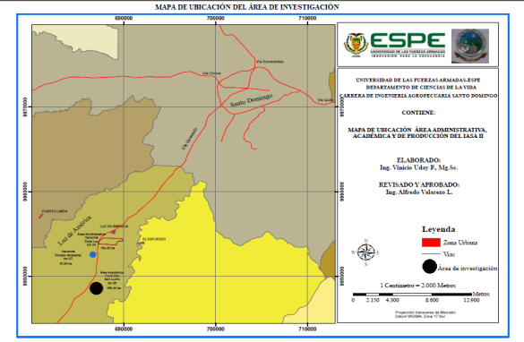
UBICACIÓN
Ubicación Geográfica
Ubicación Política
País: Ecuador
Provincia: Santo Domingo de los Tsáchilas
Cantón: Santo Domingo
Parroquia: Luz de América
Sector: km 35 Vía Quevedo
Ubicación Ecológica
Zona de vida: Bosque húmedo Tropical
Altitud: 224 msnm
Temperatura media: 24,6 º C
Precipitación: 2860 mm año
Humedad relativa: 85%
Heliofanía: 739 horas luz año
Suelos: Francos Arenoso
Latitud: 00° 24´ 36"
Longitud: 79° 18´ 43"
Fuente: Estación Agro Meteorológica “Puerto Ila” Vía Quevedo km 35.

Slide 7

DISEÑO EXPERIMETAL
Factores | Niveles
Variedades de Maní (V) | V1= INIAP – 381 Rosita V2= INIAP – 382 Caramelo
Estado de la Muestra (E) | E1= Estado fresco E2= Estado Seco
Sistemas de almacenamiento (S) | S1= En vaina S2= Al granel S3= Al vacío

Slide 8


TRATAMIENTOS A COMPARAR
Tratamiento | Factores | Descripción
T1 | V1E1S1 | INIAP – 381 Rosita + Estado Fresco + En vaina
T2 | V1E1S2 | INIAP – 381 Rosita + Estado Fresco + Al granel
T3 | V1E1S3 | INIAP – 381 Rosita + Estado Seco + Al vacío
T4 | V1E2S1 | INIAP – 381 Rosita + Estado Seco + En vaina
T5 | V1E2S2 | INIAP – 381 Rosita + Estado Seco + Al granel
T6 | V1E2S3 | INIAP – 381 Rosita + Estado Seco + Al vacío
T7 | V2E1S1 | INIAP – 382 Caramelo + Estado Fresco + En vaina
T8 | V2E1S2 | INIAP – 382 Caramelo + Estado Fresco + Al granel
T9 | V2E1S3 | INIAP – 382 Caramelo + Estado Fresco + Al vacío
T10 | V2E2S1 | INIAP – 382 Caramelo + Estado Seco + En vaina
T11 | V2E2S2 | INIAP – 382 Caramelo + Estado Seco + Al granel
T12 | V2E2S3 | INIAP – 382 Caramelo + Estado Seco + Al vacío
Diseño Experimental:
Esquema trifactorial (AxBxC) en un D.B.C.A.
Repeticiones:
Tres repeticiones en cada tratamiento (12 tratamientos).
Unidades experimentales:
36 UE
Análisis Funcional:
Prueba de significancia de Tukey al 5 %.

Slide 9
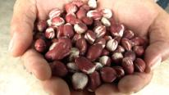
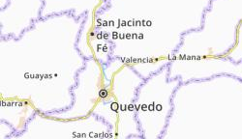
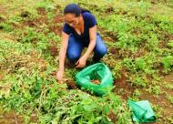
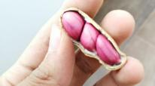
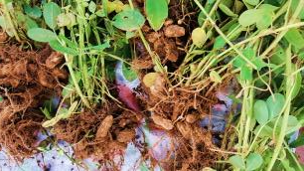
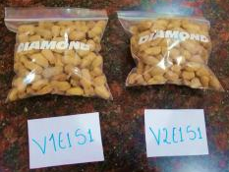
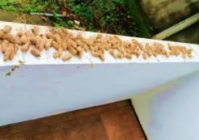
OBTENCIÓN DE LA MATERIA PRIMA
MANÍ EN VAINA

Slide 10

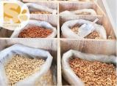

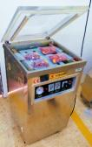
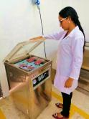
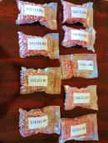
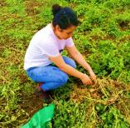
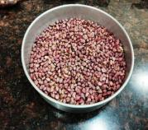
OBTENCIÓN DE LA MATERIA PRIMA
MANÍ AL GRANEL
MANÍ AL VACÍO

Slide 11


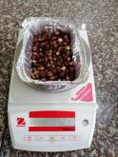


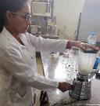
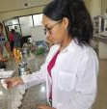



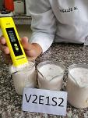
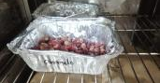
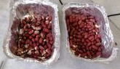
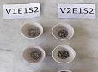
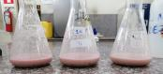
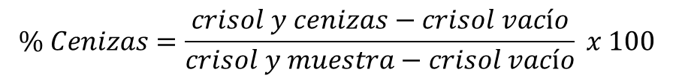
VARIABLES DE ESTUDIO
Materia seca
Humedad
Ceniza
pH
Acidez
NTE INEN 382
NTE INEN 49
NTE INEN 401
NTE INEN 389
NTE INEN 2152

Slide 12
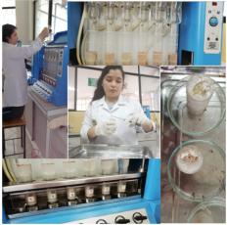
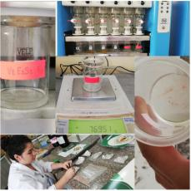
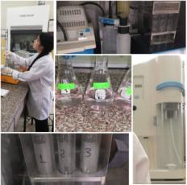
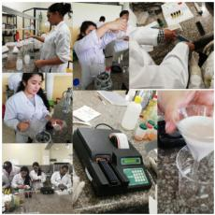



VARIABLES DE ESTUDIO
Fibra
Grasa
Proteína
Aflatoxinas
NTE INEN 534
NTE INEN 0227
NTE INEN 0016

Slide 13
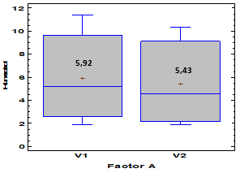
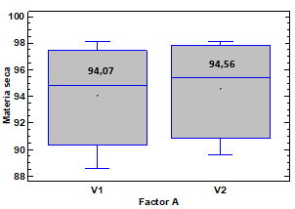
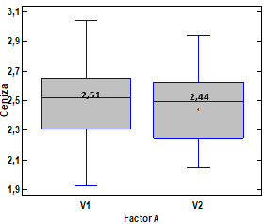
FACTOR A
(variedades)
RESULTADOS Y DISCUSIONES
Humedad | INEN 2722:2013 | Independientemente de la variedad el nivel máximo permitido de humedad para los granos de maní | 9%
 | Sosa (1981), | Elevados contenidos de agua en los alimentos no permiten que estos se mantengan en un buen estado de almacenamiento
Ceniza | Polo (2012) | Valor para los granos de maní. | 2,69%

Slide 14
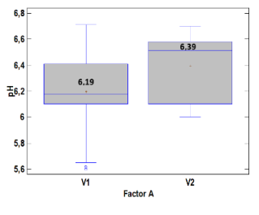
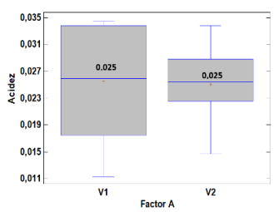
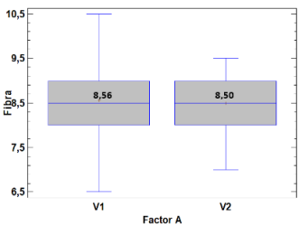
FACTOR A
(variedades)
pH |  |  | 3,5-8,0%
Acidez
 |  |  | 5,72%
Fibra
Ruiz (2016)
Las micotoxinas y la seguridad alimentaria, España.
Martínez (2013)
Características físicas y químicas del cacahuate de diferentes variedades cultivadas en Chiapas.
0,03-0,06%
Polo (2012)
Determinación proximal de los principales componentes nutricionales de seis variedades de leguminosas: arveja, garbanzo, haba, lenteja, maní y soya.

Slide 15
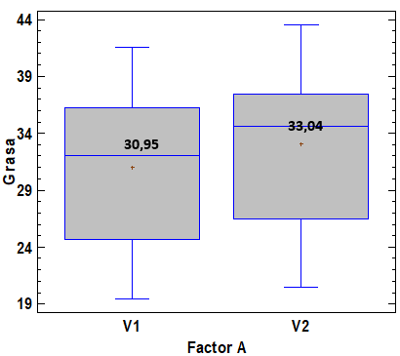
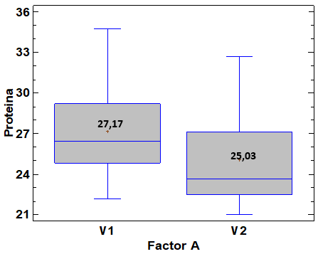
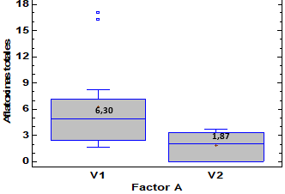
FACTOR A
(variedades)
Grasa | Robles (1985) | En general los granos de maní poseen un contenido promedio de grasa y proteína | 46,3%
Proteína |  |  | 29,6%
Aflatoxinas | Fierro (2012) | Independientemente de temperatura y altos niveles de humedad en zonas de producción del cultivo de maní en nuestro país los cuales presentan las condiciones ideales para que los hongos produzcan aflatoxinas. | <20 pbb

Slide 16
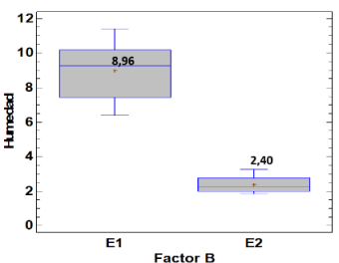
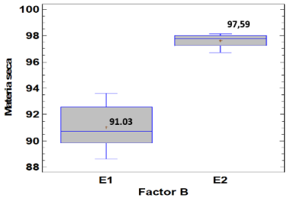
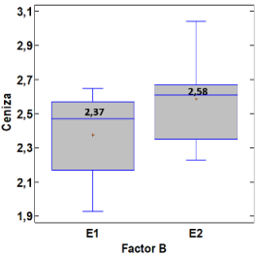
FACTOR B
(Estado de la muestra)
Humedad | Núñez (2009) | Evaluación físico-química de dos variedades de maní a dos temperaturas de tostado en la elaboración de mantequilla. | 5 -7%
Materia seca |  |  | 93-95%
Ceniza | Polo (2012) | Determinación proximal de los principales componentes nutricionales de seis variedades de leguminosas: arveja, garbanzo, haba, lenteja, maní y soya. | 2,69%

Slide 17
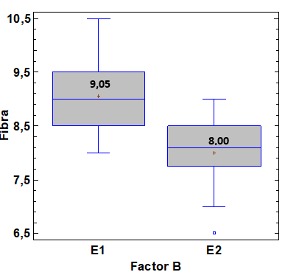


FACTOR B
(Estado de la muestra)
pH | Ruiz (2016) | Valores son favorables para el desarrollo de las aflatoxinas. | 3,5-8,0%
acidez |  |  | 0,3-0,6%
Fibra | López (2008) | Tecnología de envasado y conservación de alimentos.

Slide 18



FACTOR B
(Estado de la muestra)
Grasa | Campo(1998) | Caracterización bromatológica de variedades de cacahuate. | 40-50%
Proteína |  |  | 25-32%
Aflatoxinas | Gingins (2010) | Intoxicaciones por micotoxinas. (Las micotoxinas no se pueden eliminar utilizando altas temperaturas) | <20 ppb

Slide 19



FACTOR C
(Sistemas de almacenamiento)
Humedad | NTE INEN 2722:2013 | Nivel máximo permitido para el maní y comercializados al granel | 10% ; 9%
Materia seca
Ceniza | Robles (1985) | Maní es una fuente muy pobre de minerales ya que no supera | <3%

Slide 20



FACTOR C
(Sistemas de almacenamiento)
pH |  |  | 3,5-8,0%
Acidez |  |  | 0,1-0,5%
 |  |  | 5,72%
Fibra
Reardon (2011)
PH y los Alimentos.
Grosso (2010)
Cambios en los parámetros químicos de calidad del maní almacenado en caja durante 24 meses
Polo (2012)
Determinación proximal de los principales componentes nutricionales de seis variedades de leguminosas: arveja, garbanzo, haba, lenteja, maní y soya.

Slide 21



FACTOR C
(Sistemas de almacenamiento)
Grasa | Campo(1998) | Caracterización bromatológica de variedades de cacahuate | 40-50%
Proteína
 |  |  | 25-32%
Aflatoxinas totales | Moreno (2004). Fierro (2012) | Especies de Aspergillus son aerobias y a niveles de oxígeno en el ambiente se detiene su desarrollo y por ende la producción de toxinas | 1%
 |  | Maní al granel comercializado en la ciudad de Sangolquí-Ecuador | 13,69 ppb

Slide 22

DENDOGRAMA
pH, ceniza, acidez, fibra, grasa, proteína y aflatoxinas totales
Humedad

Slide 23
INTERACCION A*B*C
>
<
 |  | Humedad | Materia seca | Ceniza | pH | Acidez | Fibra | Proteína | Grasa | Aflatoxinas
Correlación | Humedad | 1 | -1 | -0,457 | 0,167 | -0,152 | 0,747 | 0,743 | 0,84 | 0,463
 | Materia seca | -1 | 1 | 0,457 | -0,167 | 0,152 | -0,747 | -0,743 | -0,84 | -0,463
 | Ceniza | -0,457 | 0,457 | 1 | -0,129 | 0,003 | -0,148 | -0,115 | -0,148 | -0,418
 | pH | 0,167 | -0,167 | -0,129 | 1 | 0,7 | -0,236 | -0,001 | 0,009 | -0,073
 | Acidez | -0,152 | 0,152 | 0,003 | 0,7 | 1 | -0,614 | -0,138 | -0,173 | 0,061
 | Fibra | 0,747 | -0,747 | -0,148 | -0,236 | -0,614 | 1 | 0,603 | 0,741 | 0,237
 | Proteína | 0,743 | -0,743 | -0,115 | -0,001 | -0,138 | 0,603 | 1 | 0,629 | 0,388
 | Grasa | 0,84 | -0,84 | -0,148 | 0,009 | -0,173 | 0,741 | 0,629 | 1 | 0,17
 | Aflatoxinas | 0,463 | -0,463 | -0,418 | -0,073 | 0,061 | 0,237 | 0,388 | 0,17 | 1

Slide 24
CONCLUSIONES
Factor A (Variedades)
V1 (0,025)
V2 (0,025)
V1 (6,19)
V2 (6,39)
V1 (8,56)
V2 (8,50)
Acidez
pH
V1 (2,51)
V2 (2,44)
Fibra
V1 (30,95)
V2 (33,04)
Ceniza
Grasa
HIPÓTESIS
V1 (94,07)
V2 (94,56)
V1 (27,17)
V2 (25,03)
Materia seca
Proteína
Ho
Ha
V1 (5,92)
V2 15,43)
Humedad
Aflatoxinas totales
V1 (6,30)
V2 (1,87)

Slide 25
CONCLUSIONES
Factor B (Estado de la muestra)
E1 (0,026%)
E2(0,023%)
ACIDEZ
E1 (9,05%)
PH
FIBRA
E1 (6,35%)
E2 (6,23%)
E1 (37,75%)
CENIZA
GRASA
E1 (28,48%)
Ha
MATERIA SECA
PROTEINA
HUMEDAD
AFLATOXINAS
E1 (5,06ppb)
E2(3,12ppb)
E1 (8,96%)
E2 (2,40%)

Slide 26
CONCLUSIONES
Factor C (Sistema de almacenamiento)
S1 (0,021)
S2 (0,031)
S3 (0,022)
S1 (6,22)
S2 (6,54)
S3 (6,11)
S1 (8,68)
S2 (8,14)
S3 (8,75)
Acidez
pH
S1 (2,35)
S2 (2,37)
S3 (2,71)
Fibra
S1 (32,43)
S2 (30,06)
S3 (33,50)
Ceniza
Grasa
HIPÓTESIS
S1 (93,21)
S2 (94,24)
S3 (95,49)
S1 (28,31)
S2 (24,76)
S3 (25,24)
Materia seca
Proteína
Ha
S1 (6,78)
S2 (5,75)
S3 (4,50)
Aflatoxinas totales
S1 (6,97)
S2 (4,18)
S3 (1,11)
Humedad

Slide 27
Interacciones A*B*C

Slide 28
RECOMENDACIONES
Realizar una adecuada recolección de las vainas de maní, debido que el consumo de maní por parte de los Ecuatorianos generalmente es cocinado, sin preocuparse si al cosechar la vaina presentaba color negruzco o presencia de moho, lo que pudiera indicar presencia de aflatoxinas que repercutirá en la salud del consumidor.
Consumir el maní de la variedad la variedad Rosita-Iniap -381 en estado fresco y almacenado en vaina a que en nuestro estudio obtuvieron los valores más altos en fibra y proteína.
Recomendamos de acuerdo a las dos variedades de maní estudiadas, adquirir la variedad Caramelo Iniap-382 para la obtención de aceite debido que el contenido de grasa obtenido (33,04%) fue superior al de la variedad Rosita-Iniap -38 (30,95%). De igual manera la variedad anteriormente mencionada obtuvo menor incidencia de aflatoxinas totales (1,87 ppb).
Para futuras investigaciones es importante probar largos periodos de almacenamiento al granel, vaina y al vacío, en estado fresco y seco sin olvidar las diferentes variedades que se cultivan en Ecuador.
Se recomienda un estudio posterior de evaluación e identificación de aflatoxinas B1, B2, G1 y G2 midiendo sus niveles y compararlos los límites permitidos y así crear en el país controles de calidad e inocuidad que proporcionen al consumidor alimentos libres de aflatoxinas.

Slide 29
GRACIAS POR SU ATENCIÓN

